Slide 1
SOAP: Generovanie klientského kódu pomocou SoapUI a JAX-WS 2.0 v Jave 6, 7 a 8
Róbert Novotný
(UINF/KOPR)

Slide 2
Vytvorte klienta pre službu v JAX-WS 2.0 pomocou SoapUI
Notes:
inšpirácia:
http://ics.upjs.sk/~novotnyr/wiki/Java.JDK6AndWebServices

Slide 3
Generovanie klienta služby SOAP
Java 6, 7 a 8 obsahuje nástroj wsimport
Vygeneruje zdrojové kódy klienta na základe WSDL
%JAVA_HOME%\bin\wsimport.bat
$JAVA_HOME/bin/wsimport

Slide 4
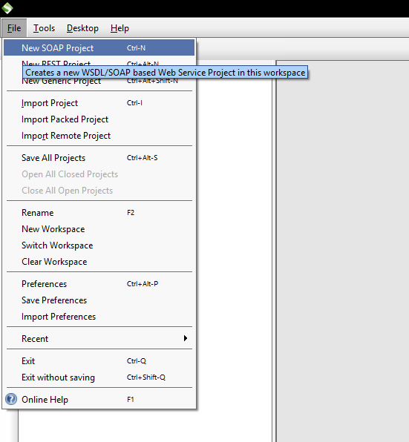

Slide 5
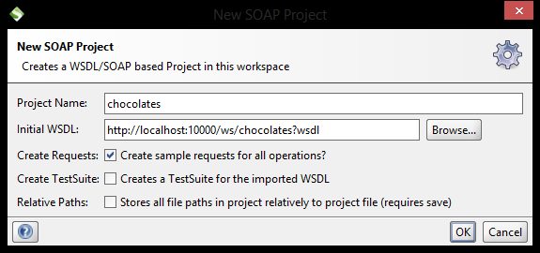

Slide 6
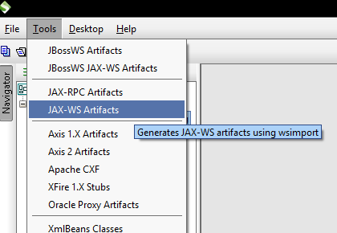

Slide 7
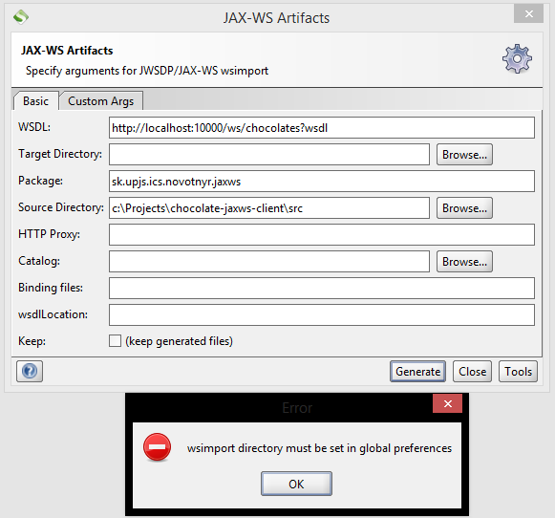

Slide 8
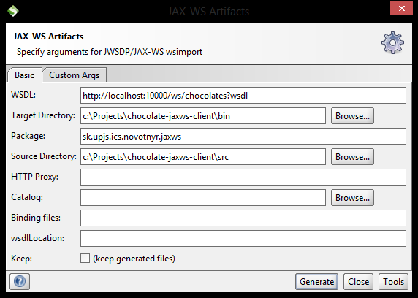
zmeniť cestu k wsimport

Slide 9
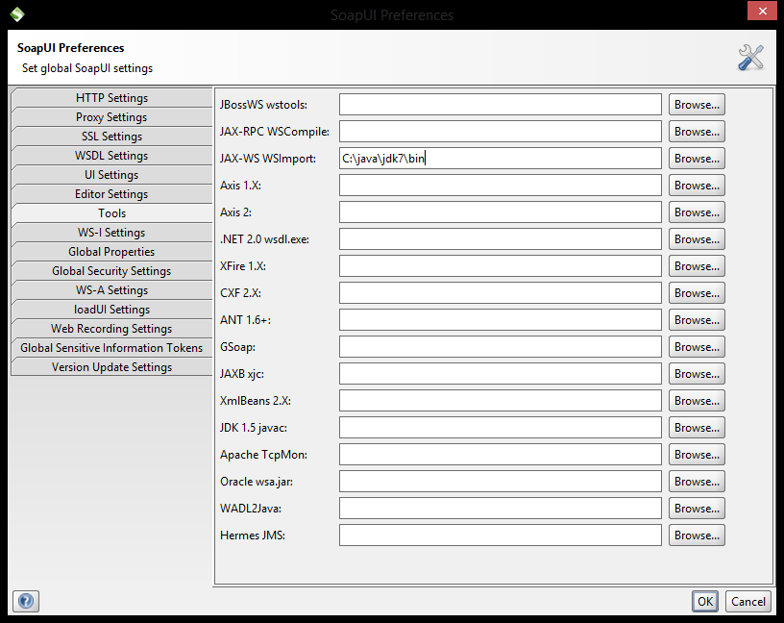
zmeniť cestu k wsimport
wsimport je v adresári JDK, vedľa javac

Slide 10
Generovať!

Slide 11
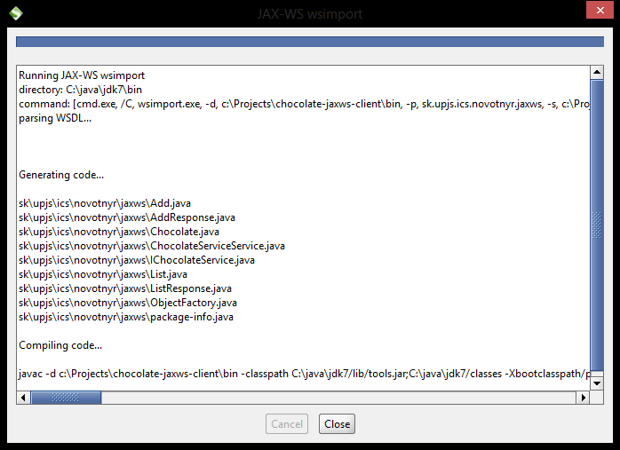
vygenerujú sa binárky i zdrojáky

Slide 12
Tipy a triky
generujte rovno do adresára src/main/java v projekte
v jednoduchých projektoch uľahčíte kompiláciu

